Slide 1
基于声发射的缆索断丝
识别及定位的研究
姓名: 周文茜
学号: 2120160972
指导教师: 王涛副研究员
申请学位: 工学硕士
Study of the identification and location of cable breakage based on acoustic emission

Slide 2
CONTENT
研究背景
Background of research
01
算法设计
Algorithm design
02
系统设计
Software design
03
实验结果
Experiments & Results
04
02

Slide 3
01
研究背景
PART ONE
Background of research

Slide 4
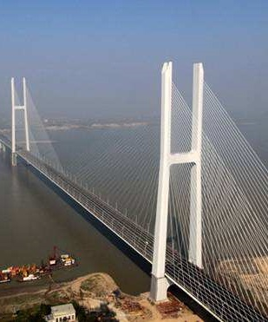
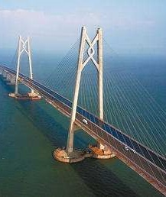
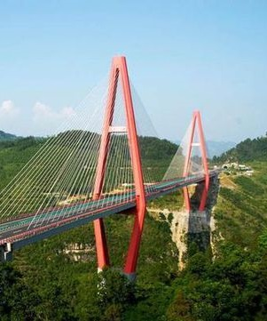
1.研究背景
斜拉桥具有跨越能力大，桥下净空大，梁身高度小，施工方便、桥型美观等优点，在需要跨江、跨海、跨峡谷等场合下，其身影随处可见。
荆岳长江大桥
港珠澳跨海大桥
武陵山大桥
04

Slide 5
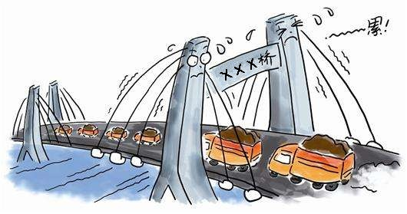
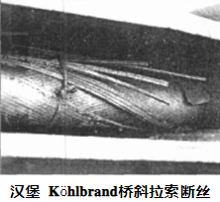
1.研究背景
在斜拉桥中，
缆索是其核心
承力部件。
缆索的质量主要受其断丝程度的影响。
动态荷载、环境腐蚀、应力腐蚀和疲劳均会导致缆索断丝。
为确保斜拉桥安全可靠，需要对缆索断丝进行有效检测。
04

Slide 6
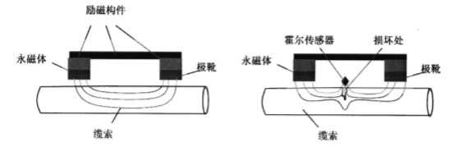
1.研究背景
常用的缆索断丝检测方法
漏磁检测法
05

Slide 7
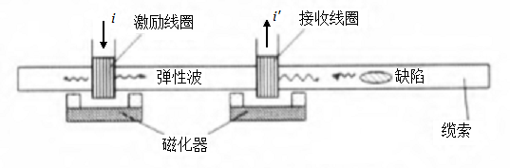
1.研究背景
常用的缆索断丝检测方法
磁致伸缩法
05

Slide 8
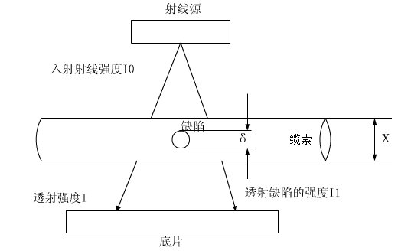
1.研究背景
常用的缆索断丝检测方法
射线检测法
05

Slide 9
1.研究背景
常用的缆索断丝检测方法
声发射检测法
05

Slide 10
1.研究背景
常用的缆索断丝检测方法
 | 检测精度 | 检测效率 | 检测成本 | 检测方式
漏磁检测法 | 低 | 低 | 低 | 主动
磁致伸缩法 | 高 | 高 | 低 | 主动
射线检测法 | 高 | 低 | 高 | 主动
声发射检测法 | 高 | 高 | 低 | 被动
05

Slide 11
1.研究背景
课题的研究内容
断丝信号识别
断丝点定位
基于声发射信号全波形采集
06

Slide 12
02
算法设计
PART TWO
Algorithm design

Slide 13
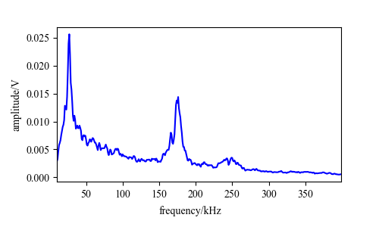
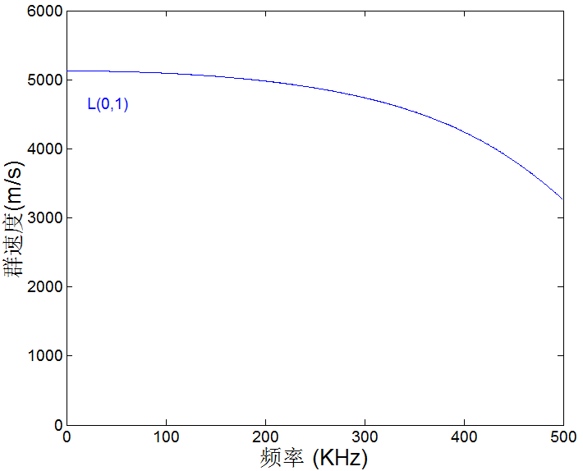
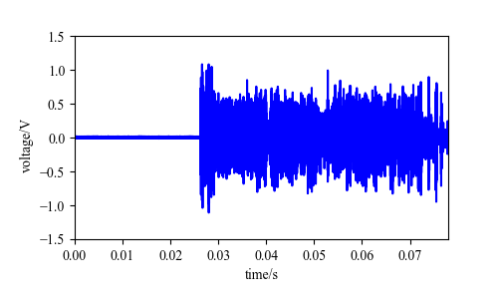
2.算法设计
固体中声发射信号的特点
1. 宽频带
2. 时变性
3. 频散性
断丝声发射信号频谱
断丝声发射信号时域波形
断丝声发射信号频散曲线^{[1]}
[1]石鸿帅. 平行钢丝束损伤断丝纵横向精准定位声发射监测方法研究[D].郑州大学,2018.
9

Slide 14
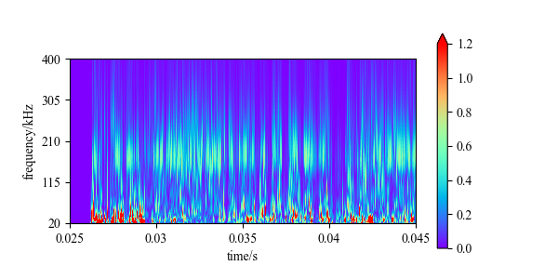
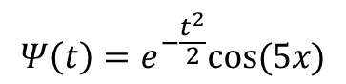
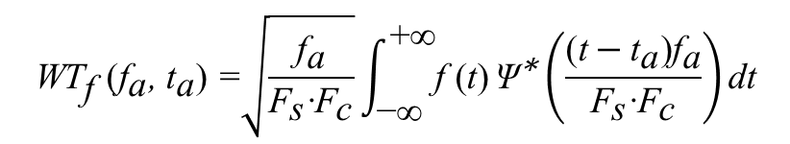
2.算法设计
断丝声发射信号的分析方法
连续小波变换公式
$${\text{WT}}_{\text{f}} \text{(}{\text{f}}_{\text{a}}\text{, }{\text{t}}_{\text{a}}\text{)}\text{ =}\sqrt{\frac{{\text{f}}_{\text{a}}}{{\text{F}}_{\text{s}}\text{∙}{\text{F}}_{\text{c}}}}\int_{\text{−∞}}^{\text{+∞}}{\text{f} \text{(}\text{t}\text{)}}{\text{Ψ}}^{\text{∗}}\left(\frac{\text{(}\text{t}−{\text{t}}_{\text{a}}\text{)}{\text{f}}_{\text{a}}}{{\text{F}}_{\text{s}}\text{∙}{\text{F}}_{\text{c}}}\right)\text{dt}$$
f(t)：原始信号时域波形数据
ψ(t)：小波母函数
原始信号时域波形
连续小波变换
$$Ψ\left(t\right)=e^{−\frac{t^{2}}{2}}cos(5x)$$
WT_{f} (α,τ) ：小波系数，代表能量密度，
时频图像点的颜色
f_{a} ：当前分析的频率，时频图像纵坐标
t_{a} ：当前分析的时刻，时频图像横坐标
信号时域图像
9

Slide 15
2.算法设计
断丝信号的识别
断丝信号
偶尔出现
获取困难
异常信号
缆索内的声发射信号
摩擦信号
经常出现
获取容易
正常信号
信号识别
异常检测
单分类
摩擦信号
非摩擦信号
（断丝信号）
9

Slide 16
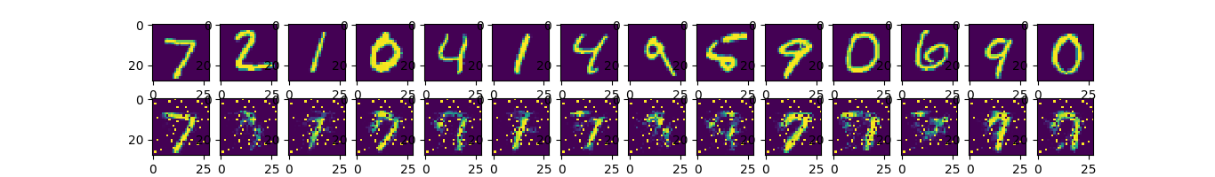

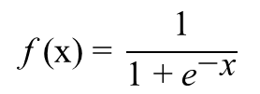
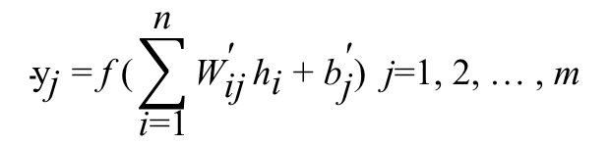
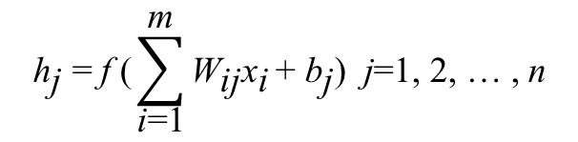
2.算法设计
单分类算法
自动编码器
断丝信号的识别
$$\begin{aligned}&{\text{h}}_{\text{j}} \text{=} \text{f} \text{(}\sum_{\text{i}\text{=1}}^{\text{m}}{{\text{W}}_{\text{ij}}{\text{x}}_{\text{i}}}\text{+} {\text{b}}_{\text{j}}\text{)} \text{j}\text{=1, 2, … , }\text{n}\end{aligned}$$
$${\text{y}}_{\text{j}} \text{=} \text{f} \text{(}\sum_{\text{i}\text{=1}}^{\text{n}}{{\text{W}}_{\text{ij}}^{\text{′}}}{\text{h}}_{\text{i}} \text{+} {\text{b}}_{\text{j}}^{\text{′}}\text{) }\text{j}\text{=1, 2, … , }\text{m}$$
$$\text{f} \text{(}\text{x}\text{) =} \frac{\text{1}}{\text{1 +}{ \text{e}}^{\text{−}\text{x}}}$$
$${\text{W}}^{\text{′}} \text{= }{\text{W}}^{\text{T}}$$
目标：y ≈ x
输入
输出
使用手写体数字7作为训练样本，将各个手写体数字作为输入得到的结果^{[2]}
[2] https://www.cnblogs.com/fengfenggirl/p/One-Class-Learning.html
9

Slide 17
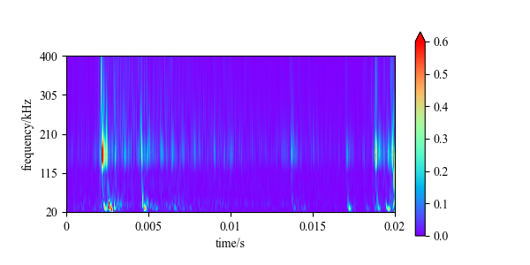
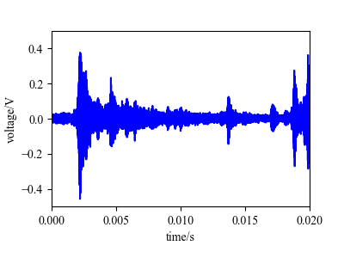
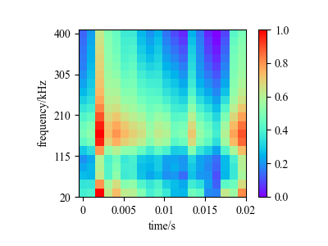
2.算法设计
断丝信号的识别
构造自动编码器的输入数据
摩擦信号时频图
连续小波变换
降采样
取对数、归一化
摩擦信号时域波形
按行展开

Slide 18
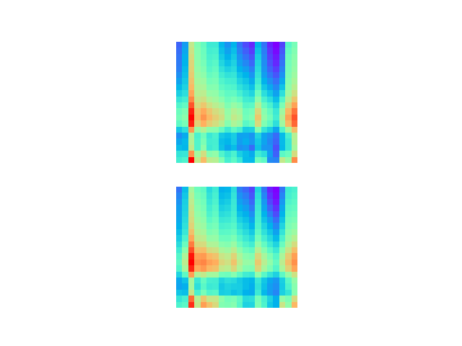
2.算法设计
自动编码器
断丝信号的识别
自动编码器的输入输出
x₁ x₂ x₃
…
…
…
…
…
x₃₉₈ x₃₉₉ x₄₀₀
y₁ y₂ y₃
…
…
…
…
…
y₃₉₈ y₃₉₉ y₄₀₀

Slide 19
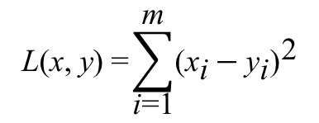
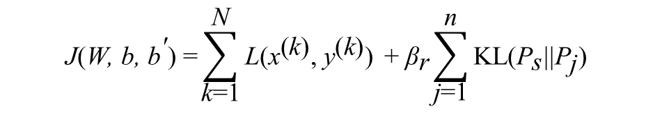
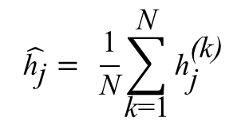
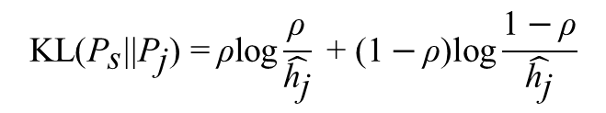
N：每一批次训练样本个数
m：输入输出数据维数
n：隐含层神经元个数
ρ：稀疏性参数
βr：正则项权重，
2.算法设计
断丝信号的识别
构造自动编码器的目标函数
损失函数
正则项
目标函数
（通过训练
达到最小）
$$\text{J}\text{(}\text{W}\text{, }\text{b}\text{, }{\text{b}}^{\text{′}}\text{) =}\sum_{\text{k}\text{=1}}^{\text{N}}{\text{L}\text{(}{\text{x}}^{\text{(}\text{k}\text{)}}\text{,} {\text{y}}^{\text{(}\text{k}\text{)}}\text{)}} \text{+} {\text{β}}_{\text{r}}\sum_{\text{j}\text{=1}}^{\text{n}}{\text{KL}\text{(}{\text{P}}_{\text{s}}\text{||}{\text{P}}_{\text{j}}\text{)}}$$
$$\text{L}\text{(}\text{x}\text{,} \text{y}\text{) =}\sum_{\text{i}\text{=1}}^{\text{m}}{{\text{(}{\text{x}}_{\text{i}}−{\text{y}}_{\text{i}}\text{)}}^{\text{2}}}$$
输入和输出
长得像不像
$$\text{KL}\text{(}{\text{P}}_{\text{s}}\text{||}{\text{P}}_{\text{j}}\text{) =} \text{ρ}\text{log}\frac{\text{ρ}}{\hat{{\text{h}}_{\text{j}}}} \text{+ (1}−\text{ρ}\text{)}\text{log}\frac{\text{1}−\text{ρ}}{\hat{{\text{h}}_{\text{j}}}}$$
隐含层输出
满足稀疏性
$$\hat{{\text{h}}_{\text{j}}}= \frac{\text{1}}{\text{N}}\sum_{\text{k}\text{=1}}^{\text{N}}{{\text{h}}_{\text{j}}^{\text{(}\text{k}\text{)}}}$$

Slide 20
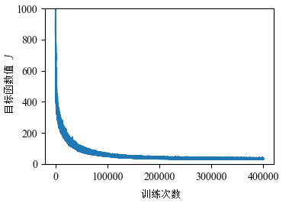
N：每一批次训练样本个数
m：输入输出数据维数
n：隐含层神经元个数
ρ：稀疏性参数
βr：正则项权重，
2.算法设计
断丝信号的识别
自动编码器的训练
1820个摩擦信号构成训练集，N=50， m=400， n=500，ρ=0.01，βr=10，
自动编码器的训练曲线

Slide 21
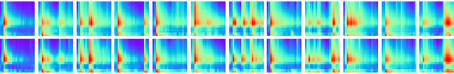
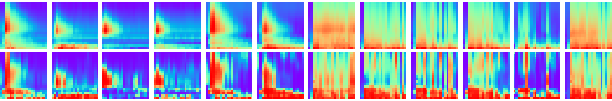
2.算法设计
断丝信号的识别
自动编码器的训练结果
输入
输出
损失函数值 0.56 0.77 1.00 0.94 0.50 0.42 0.99 0.37 0.78 0.47 0.45 0.51
摩擦信号作为输入
输入
输出
损失函数值 8.42 5.81 6.64 6.08 12.19 12.81 4.69 9.81 14.05 9.98 17.81 5.82
断丝信号作为输入

Slide 22
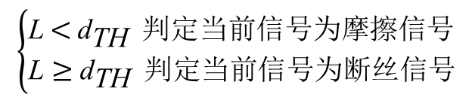
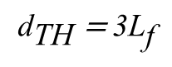
N：每一批次训练样本个数
m：输入输出数据维数
n：隐含层神经元个数
ρ：稀疏性参数
βr：正则项权重，
2.算法设计
断丝信号的识别
断丝信号的判定依据
设摩擦信号的训练集中损失函数的平均值为L_{f}，定义判定阈值d_{TH}的大小为
$${\text{d}}_{\text{TH}} \text{= }\text{3}{\text{L}}_{\text{f}}$$
设当前输入对应的损失函数值为L，则判定规则为
$$\left\{\begin{aligned}&\text{L} \text{<} {\text{d}}_{\text{TH}} \text{判定当前信号为摩擦信号} \\ &\text{L} \text{≥}{ \text{d}}_{\text{TH}} \text{判定当前信号为断丝信号}\end{aligned}\right.$$

Slide 23
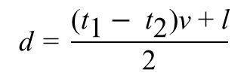
t₁：信号到达传感器1的时刻
t₂：信号到达传感器2的时刻
l：传感器之间的距离
v：信号的传播速度
2.算法设计
断丝信号的定位
到达时间差法
设声发射信号源的位置与传感器1的距离为d，则有
$$\text{d}\text{ = }\frac{\text{(}{\text{t}}_{\text{1}}−{ \text{t}}_{\text{2}}\text{)}\text{v} \text{+} \text{l}}{\text{2}}$$

Slide 24
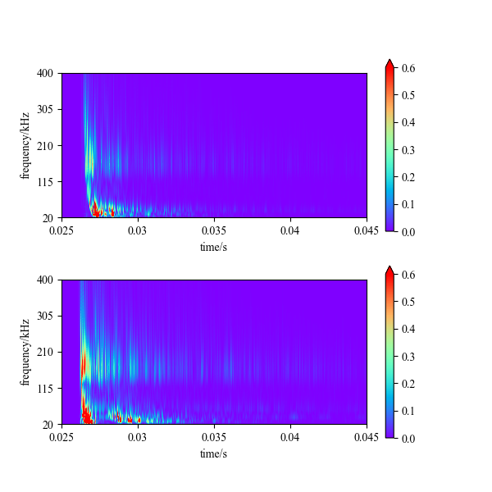
2.算法设计
频散效应下到达时间差的计算
断丝信号的定位
由于频散效应的存在，
不同频率的信号传播速度不同
时频图像中的行
按行对时频图像进行提取，
计算出每行对应的到达时间差
声发射源与两传感器距离差为0.8m 断铅信号时频图像

Slide 25
2.算法设计
断丝信号的定位
计算到达时间差的方法
互相关法
受信号幅值影响小，信号必须相关
门限法
受信号幅值影响大，不要求信号相关性
断裂后的瞬间，两个传感器接收到的信号便不再相关，因而选门限法

Slide 26
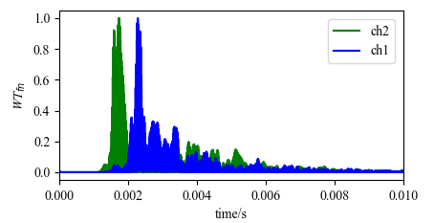
2.算法设计
超过门限
断丝信号的定位
门限法计算到达时间差
将信号到达两个传感器的时刻t₁和t₂相减。
归一化
t₂
t₁

Slide 27
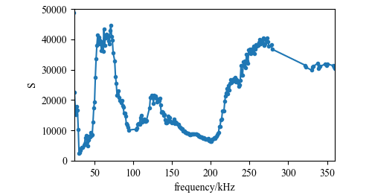
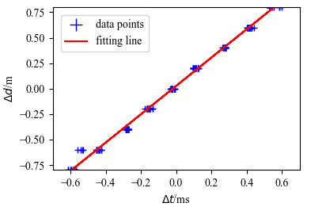
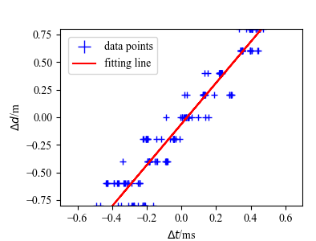
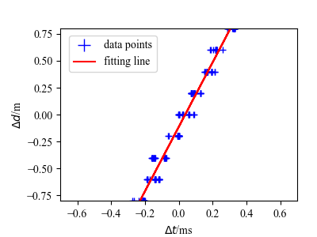
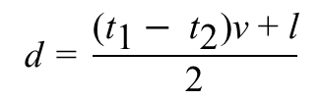
2.算法设计
$$\text{d}\text{ = }\frac{\text{(}{\text{t}}_{\text{1}}−{ \text{t}}_{\text{2}}\text{)}\text{v} \text{+} \text{l}}{\text{2}}$$
断丝信号的定位
两传感器之间距离为2m，与传感器1分别相距0.6m、0.7m、0.8m、0.9m、1m、1.1m、1.2m、1.3m、1.4m处各做了20组断铅实验，共采集了180组数据
绘制出不同频率下的距离差-时间差散点图及对应的拟合直线
斜率为信号
传播速度v
频率为30kHz
频率为60kHz
频率为150kHz

Slide 28
03
系统设计
PART THREE
System design

Slide 29
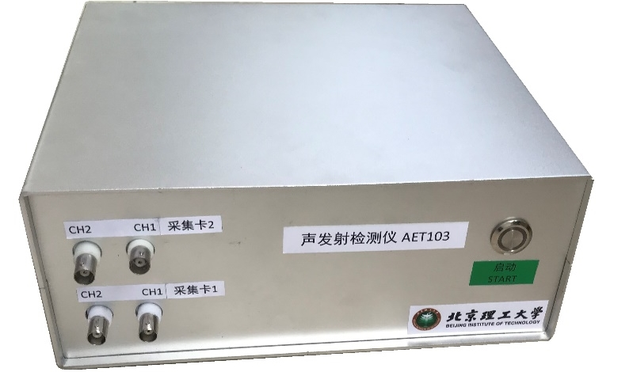
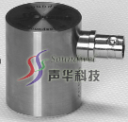
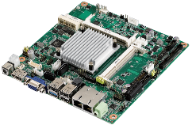
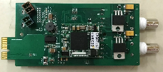
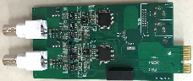
3.系统设计
硬件设计
系统整体结构
10

Slide 30
3.系统设计
硬件设计
采集卡电路结构
10

Slide 31
3.系统设计
软件设计
系统软件结构
10

Slide 32
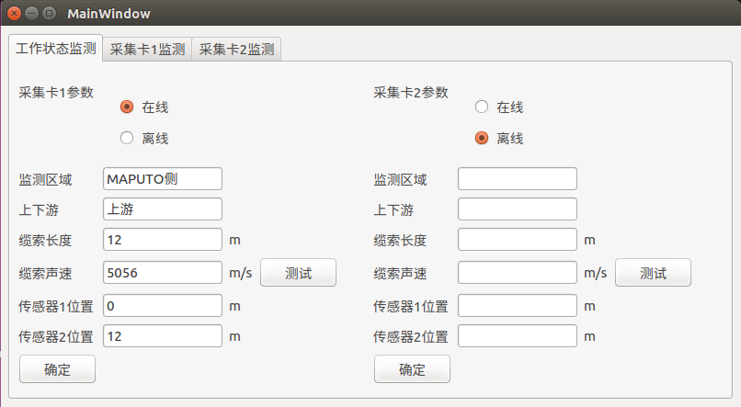
3.系统设计
软件设计
用户程序界面
10

Slide 33
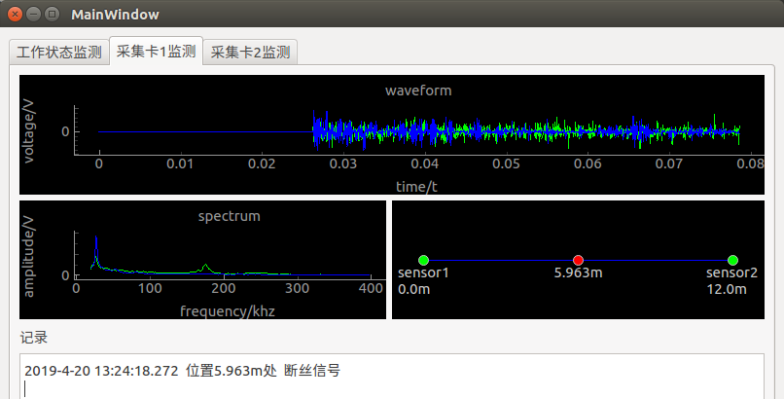
3.系统设计
软件设计
用户程序界面
10

Slide 34
04
实验结果
PART FOUR
Results

Slide 35
4.实验结果
断铅实验装置
10

Slide 36
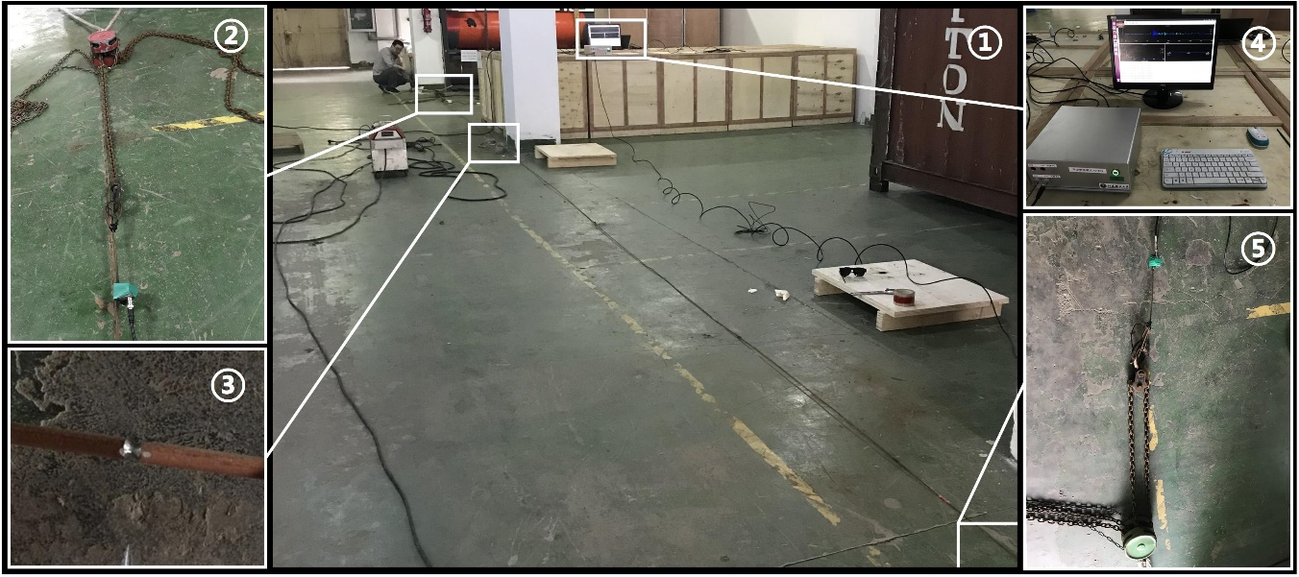
①：断丝实验装置全貌
②：左侧钢丝固定方式
③：钢丝上的预置刻痕
④：声发射检测仪
⑤：右侧钢丝固定方式
4.实验结果
断丝实验装置
10

Slide 37
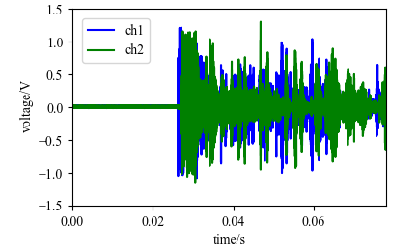
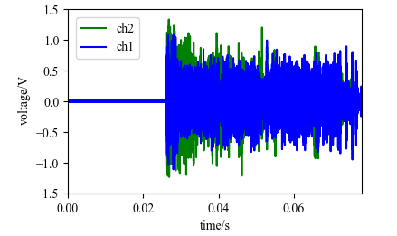
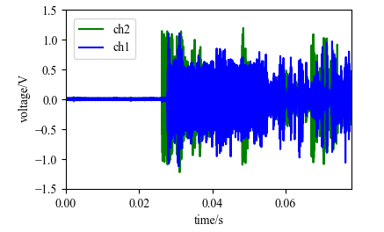


4.实验结果
所采集的信号波形
断裂瞬间信号波形
12m钢丝 4m位置
12m钢丝 6m位置
12m钢丝 10m位置
35m钢丝 30m位置
35m钢丝 33m位置
10

Slide 38


4.实验结果
所采集的信号波形
裂纹扩展信号波形
距传感器2m
距传感器4m
10

Slide 39
4.实验结果
断丝识别结果
判定阈值d_{TH}的大小为4.26
信号类型 | 数据总数 | 正确识别个数 | 识别率
摩擦测试集 | 780 | 749 | 96.03%
裂纹扩展 | 38 | 32 | 84.21%
断裂瞬间 | 10 | 10 | 100%
10

Slide 40
4.实验结果
断丝定位结果
使用模拟断铅信号
传感器间距 | 断丝点位置 | 平均定位误差 | 最大定位误差
2m | 1m | 0.008m | 0.021m
2m | 1.1m | 0.005m | -0.012m
2m | 1.2m | 0.011m | 0.015m
2m | 1.3m | 0.010m | 0.020m
2m | 1.4m | 0.008m | -0.010m
10

Slide 41
4.实验结果
断丝定位结果
使用实际断丝信号
传感器间距 | 断丝点位置 | 定位结果 | 定位误差
12m | 4m | 4.000m | 0.000m
12m | 6m | 5.963m | -0.037m
12m | 10m | 10.001m | 0.001m
35m | 30m | 30.810m | 0.810m
35m | 33m | 31.839m | -1.161m
10

Slide 42
4.实验结果
总结
根据固体中声发射信号的特性，选用连续小波变换对所采集到的声发射信号做预处理，得到了信号的时频图像。
基于自动编码器构造了单分类算法，将缆索内的信号分为摩擦信号和非摩擦的异常断丝信号，实现了断丝现象的识别，识别率达到80%以上。
基于小波时频图像使用门限法分别计算出每个频率下的信号分量到达两传感器的时间差，实现了断丝点定位，定位精度达到5%以内。
对基于PCIe通讯的声发射检测系统进行了设计，实现了声发射信号的高速全波形采集和存储，以及断丝的判别结果和定位结果的显示。
16

Slide 43
4.实验结果
展望
识别算法方面，对于图像信息仅利用了一维，未来可以考虑加入卷积核等操作，利用图像的二维信息进行识别。
定位算法方面，目前未考虑信号的多模态特性，以及多个信号源叠加的情况。未来可针对这些情况进行研究。
当前算法仅适用于信号幅值较大的情况，未来可针对微弱信号做出进一步的调整，并在真实桥梁上进行实验。
16

Slide 44
感谢各位老师和同学!
恳请各位老师和同学批评指正!

